Slide 1
ORIENTACIÓN ACADÉMICA Y PROFESIONAL
FAMILIAS
CURSO
2024 - 2025

Slide 3
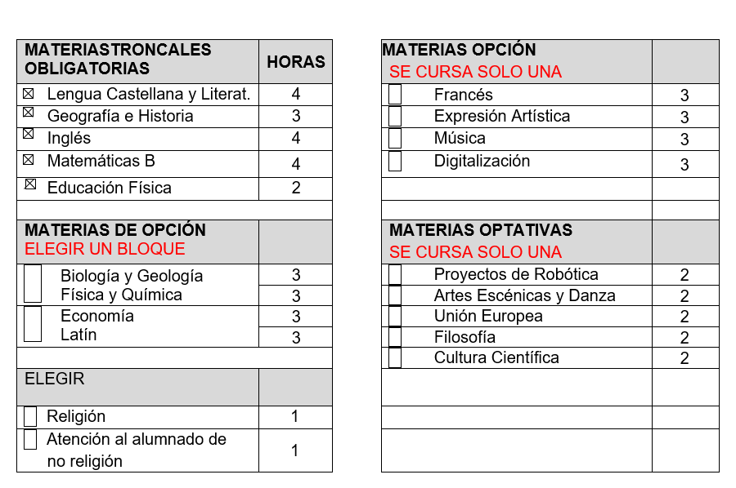
ALUMNADO EN 3º DE E.S.O: OPCIONES PARA EL PRÓXIMO CURSO
PROMOCIONAR 4º DE E.S.O.
PROPUESTA PARA ITINERARIO DE CIENCIAS NATURALES Y SOCIALES

Slide 4
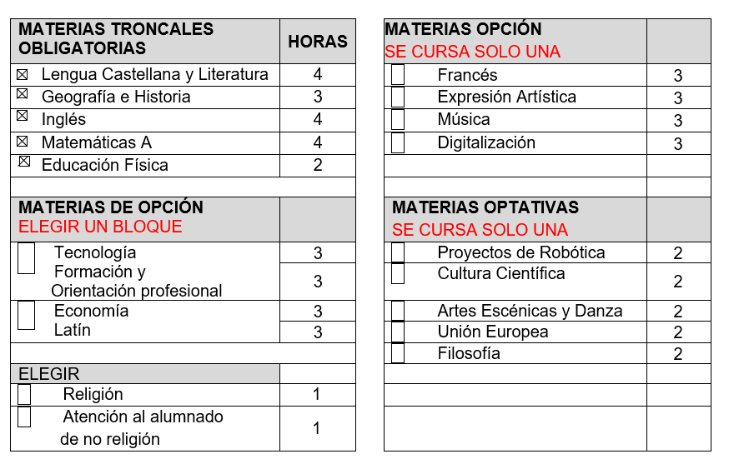
ALUMNADO EN 3º DE E.S.O: OPCIONES PARA EL PRÓXIMO CURSO
PROMOCIONAR 4º DE E.S.O.
PROPUESTA PARA ITINERARIO DE HUMANIDADES Y FORMACIÓN PROFESIONAL

Slide 5
ALUMNADO EN 3º DE ESO: OPCIONES PARA EL PRÓXIMO CURSO
FORMACIÓN PROFESIONAL DE GRADO BÁSICO
Ciclos formativos de una duración de 2 años académicos destinados a personas que no han finalizado la ESO y quieren continuar sus estudios hacia a un campo de la Formación Profesional.
Pueden acceder los alumnos entre 15 y 17 años tras cursar 3º de ESO, o excepcionalmente 2º de ESO, por recomendación del equipo docente (y con el consentimiento de los tutores legales).
El alumnado obtendrá el título de Graduado/a en Educación Secundaria Obligatoria, además del título de Técnico Básico de la especialidad correspondiente. Existe una gran variedad de títulos de Técnico Profesional Básico.
Con este título se puede acceder a los Ciclos Formativos de Grado Medio.

Slide 6
ALUMNADO EN 3º DE ESO: OPCIONES PARA EL PRÓXIMO CURSO
Mas información en las webs:
Todo fp
Catálogo de títulos de Formación Profesional
PROGRAMA DE DIVERSIFICACIÓN CURRICULAR
Este programa tiene como finalidad la obtención del título de Graduado en Educación Secundaria Obligatoria, a través de una organización del currículo en ámbitos de conocimiento y de una metodología específica e individualizada con una duración de 2 años (3º y 4º ESO).
Ámbitos:
- Lingüístico y social, integra: lengua castellana y literatura, historia y geografía e historia.
- Científico tecnológico, integra: matemáticas, física y química y biología.

Slide 7
ALUMNADO EN 3º DE ESO: OPCIONES PARA EL PRÓXIMO CURSO
Podrán incorporarse los alumnos que, previa propuesta del equipo docente:
Al finalizar 2º, no estén en condiciones de promocionar y el equipo docente considere que su permanencia un año más, en ese mismo curso, no va a suponer un beneficio en su evolución académica.
Al finalizar 3º se encuentren en la situación anterior (no pueden estar repitiendo 3º).
Excepcionalmente, podrá ser propuesto el alumnado que, al finalizar 4º no esté en condiciones de obtener el título de Graduado en ESO (han tenido que cursar ya 4º para acceder al segundo año del programa).
En todos los casos, la incorporación a estos programas será voluntaria.
REPETIR 3º E.S.O
Sujeto a repeticiones máximas en Educación Básica Obligatoria

Slide 8
ALUMNADO EN 4º DE ESO: OPCIONES PARA EL PRÓXIMO CURSO
CURSAR 1º DE BACHILLERATO
En nuestro centro puedes cursar dos de las cuatro modalidades de Bachilleratos que existen.
Admisión 2º ciclo de Infantil, Primaria, ESO y Bachillerato | Portal de Educación de la Junta de Comunidades de Castilla - La Mancha

Slide 9
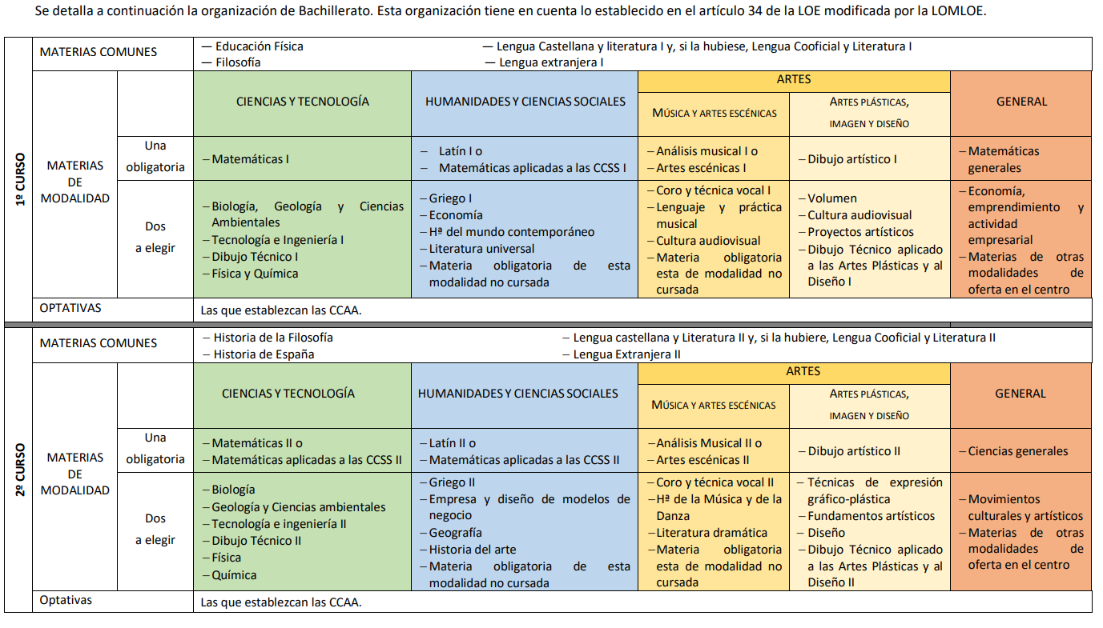

Slide 10
1º BACHILLERATO EN NUESTRO CENTRO
1º BACHILLERATO DE HUMANIDADES Y CIENCIAS SOCIALES

Slide 11
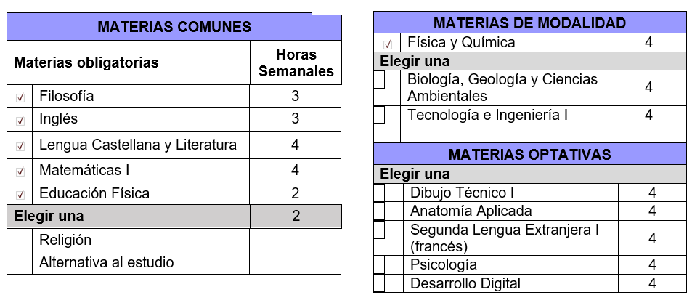
1º BACHILLERATO EN NUESTRO CENTRO
1º BACHILLERATO DE CIENCIAS Y TECNOLOGÍA

Slide 12
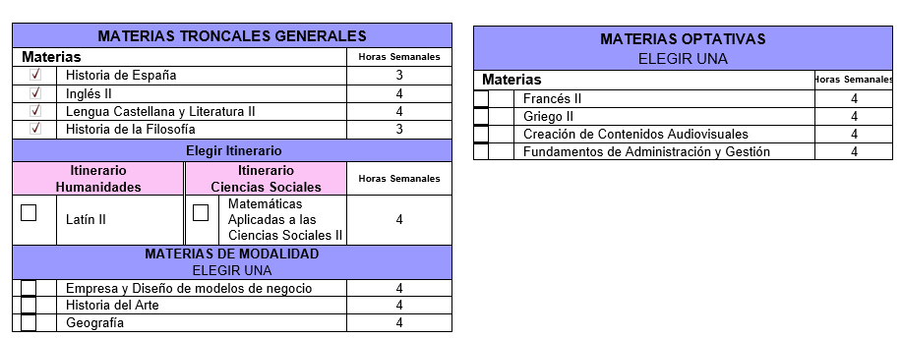
2º BACHILLERATO EN NUESTRO CENTRO
2º BACHILLERATO DE HUMANIDADES Y CIENCIAS SOCIALES

Slide 13
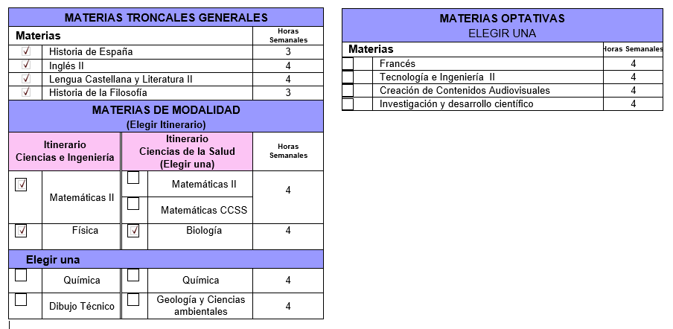
2º BACHILLERATO EN NUESTRO CENTRO
2º BACHILLERATO DE CIENCIAS Y TECNOLOGÍA

Slide 14
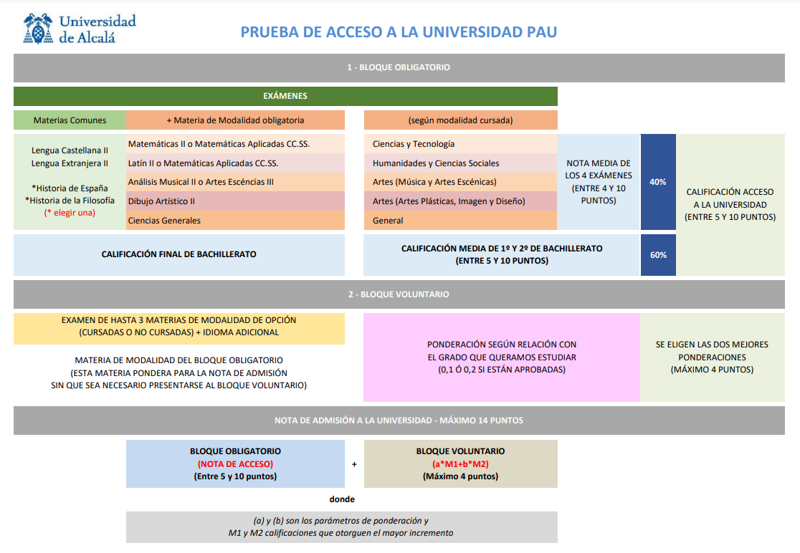

Slide 15
ALUMNADO EN 4º DE ESO: OPCIONES PARA EL PRÓXIMO CURSO
REPETIR 4º DE E.S.O.
De forma excepcional, se podrá permanecer un año más en 4º, aunque se haya agotado el máximo de permanencias (18+1)
INICIAR UN CICLO FORMATIVO DE GRADO BÁSICO
*Consultar CFGB estando en 3º ESO
PREPARAR PRUEBA ACCESO A CICLOS FORMATIVOS DE GRADO MEDIO
Existe la posibilidad de acceder a un Ciclo de Grado Medio sin haber conseguido el Graduado en ESO mediante la superación de una Prueba de Acceso.
Deben tener más de 17 años en año natural.
Normalmente hay dos convocatorias anuales.

Slide 16
ALUMNADO EN 4º DE ESO: OPCIONES PARA EL PRÓXIMO CURSO
ACCEDER A UN CICLO FORMATIVO DE GRADO MEDIO
Existe alumnado que decide iniciar enseñanzas menos académicas que preparen para aprender una profesión. Después de su finalización puedes acceder al mundo laboral o continuar estudios de Formación Profesional de Grado Superior. Existen una gran variedad de títulos y en diferentes modalidades.
Mas información en:
Catalogo de títulos

Slide 17
La FP se debe entender como un itinerario en igualdad de condiciones con el bachillerato e incluso con la universidad, y no como una opción secundaria o apta solo para los alumnos con peor rendimiento.
La FP ofrece una alternativa técnica y con una alta empleabilidad, a pesar de que los jóvenes aún la ven como un itinerario de menor importancia.
Tiene carácter técnico, práctico y orientado a adquirir competencias profesionales desde el primer minuto.
Hay más de 150 ciclos de FP, distribuidos en 26 familias profesionales que abarcan prácticamente todos los sectores productivos en España.

Slide 18
Es una formación muy orientada a formar técnicos en el campo de la empresa. Quien lo elige, sabe que en dos años va a tener unas competencias profesionales que le van a habilitar para trabajar.
La inserción laboral de los titulados en FP ha aumentado en muchos sectores. Un 21,2% de la oferta de trabajo en nuestro país va dirigida expresamente a candidatos con formación profesional.
Es un camino alternativo al bachillerato, pero que te lleva también a la universidad si ese es tu objetivo
Ministerio de Educación tiene activa la web TodoFP

Slide 19
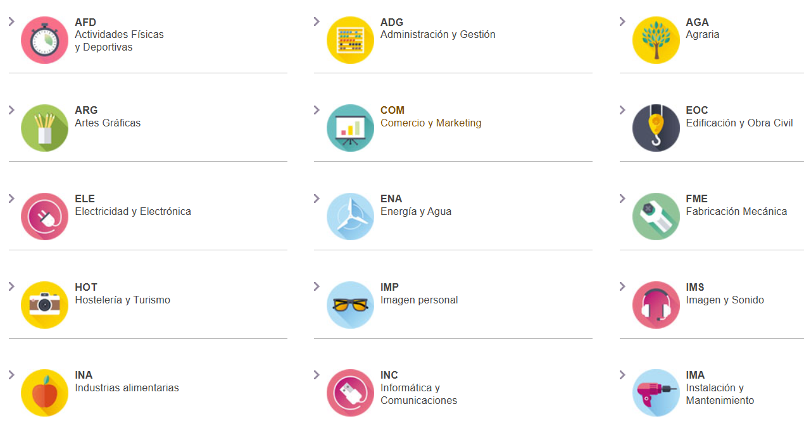
26 FAMILIAS PROFESIONALES

Slide 20
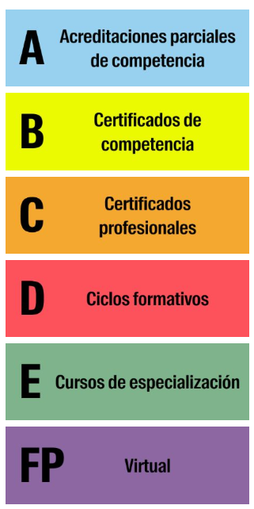
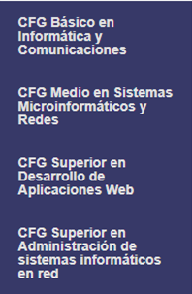
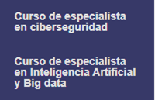
FORMACIÓN PROFESIONAL EN NUESTRO CENTRO
FP Castilla la Mancha

Slide 21
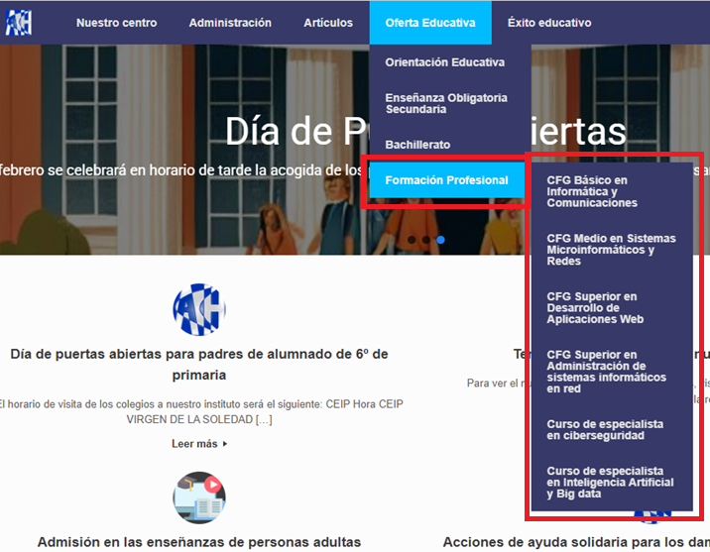

Slide 22
ALUMNADO EN 4º DE ESO: OPCIONES PARA EL PRÓXIMO CURSO
EDUCACIÓN DE PERSONAS ADULTAS *CEPA CLARA CAMPOAMOR
Los requisitos generales para la escolarización en los centros docentes de titularidad pública de Castilla-La Mancha que imparten educación para personas adultas son:
Tener 18 años cumplidos.
Entre los 16 y los 18 años cumplidos, se puede acceder a estas enseñanzas siempre que se dé alguna de las siguientes circunstancias:
Tener un contrato laboral que impida la asistencia a los centros educativos en régimen ordinario.
Ser deportista de alto nivel o de alto rendimiento.

Slide 23
ALTERNATIVAS
CEPA CLARA CAMPOAMOR +16/18
CERTIFICADO DE PROFESIONALIDAD PANADERÍA Y BOLLERÍA (NIVEL 2- PIDEN ESO)
NO ES UNA FP (MENOR DURACIÓN CON VALIDEZ TODA ESPAÑA)
FP GRADO BÁSICO COCINA Y RESTAURACIÓN (T. MAÑANA 2 CURSOS)
FP GRADO MEDIO COCINA Y GASTRONOMÍA (T. TARDE 3 AÑOS)
https://cepateorienta.blogspot.com/search/label/TRABAJO

Slide 24
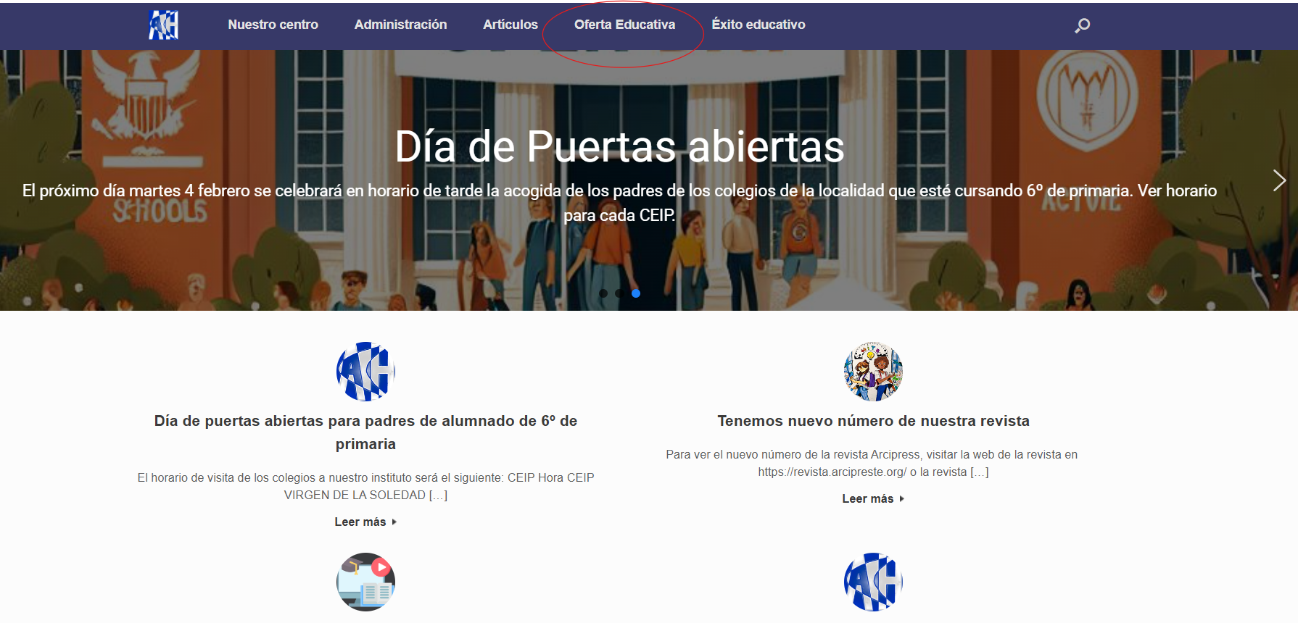

Slide 25
